Slide 1

BÀI 9: SỰ PHÁT TRIỂN VÀ PHÂN BỐ LÂM NGHIỆP, THỦY SẢN

Slide 2

I. LÂM NGHIỆP:
1. Tài nguyên rừng:
- Trước kia Việt Nam là nước giàu tài nguyên rừng, nhưng đến nay đã bị cạn kiệt ở nhiều nơi chỉ còn khoảng 11,6 triệu ha, năm 2000, độ che phủ toàn quốc là 35%. TB mỗi năm mất khoảng 19 vạn ha.

Slide 3


Vậy nguyên nhân là do đâu
khiến tài nguyên rừng bị cạn kiệt?

Slide 4
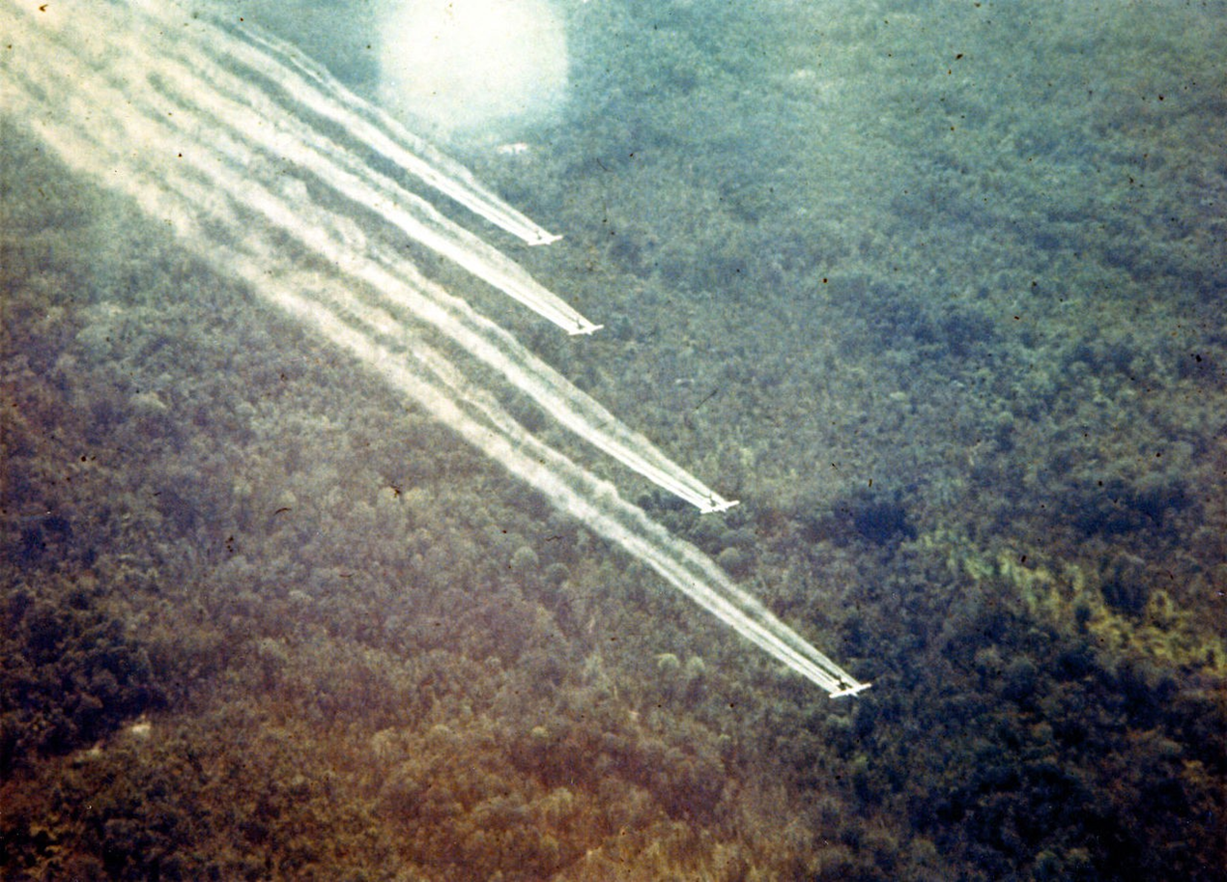
Chiến tranh tàn phá

Slide 5
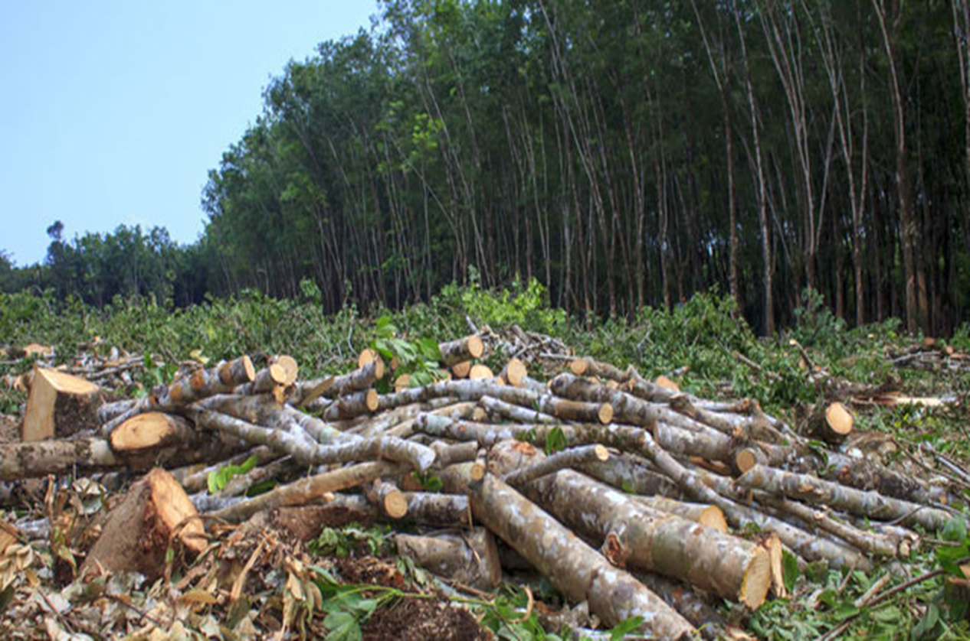
Khai thác rừng bừa bãi và quá mức

Slide 6
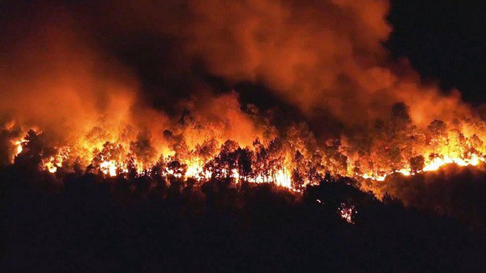
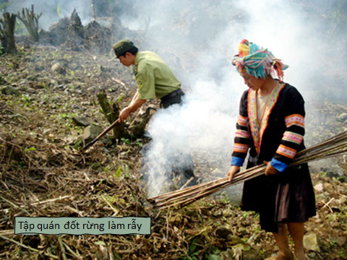
Cháy rừng

Slide 7

Dân số tăng nhanh

Slide 8
I. LÂM NGHIỆP:
1. Tài nguyên rừng:
- Trước kia Việt Nam là nước giàu tài nguyên rừng, nhưng đến nay đã bị cạn kiệt ở nhiều nơi chỉ còn khoảng 11,6 triệu ha, năm 2000, độ che phủ toàn quốc là 35%. TB mỗi năm mất khoảng 19 vạn ha.
Nguyên nhân khiến cạn kiệt tài nguyên rừng:
- Chiến tranh tàn phá
- Khai thác bừa bãi và quá mức
- Cháy rừng
- Tập quán đốt rừng làm rẫy
- Dân số tăng nhanh

Slide 9
Rừng chia làm 3 loại:
Các loại rừng | Phân bố́ | Ý nghĩa
Ở đầu nguồn các sông, ven biển
Chống thiên tai, bảo vệ môi trường
Rừng phòng hộ
Cung cấp nguyên liệu cho công nghiệp, dân dụng và xuất khẩu
Ở vùng núi thấp và núi trung bình
Rừng sản xuất
Ở môi trường tiêu biểu điển hình cho các hệ sinh thái
Bảo vệ hệ sinh thái, bảo vệ các giống loài quý hiếm
Rừng đặc dụng

Slide 10
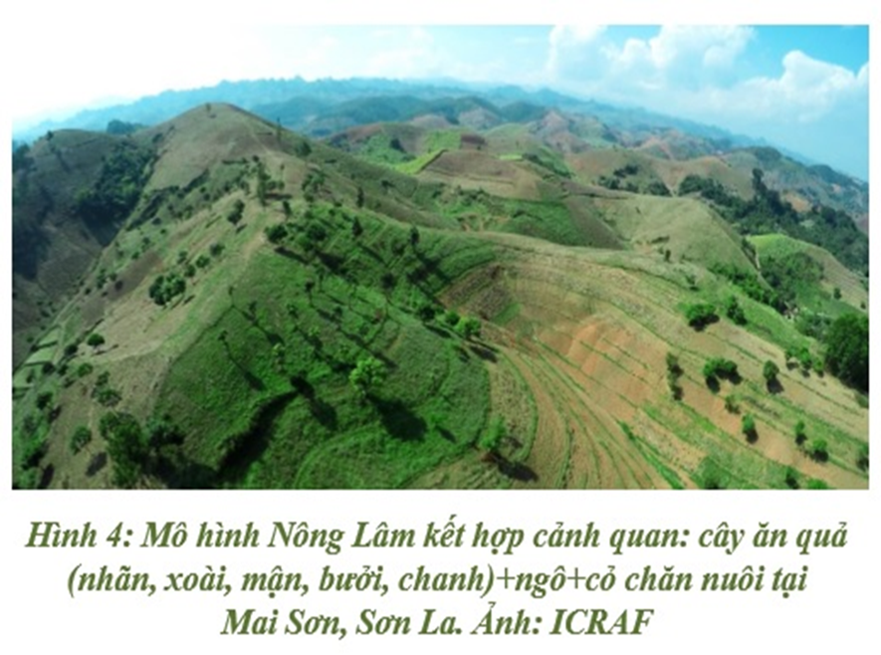
I. LÂM NGHIỆP:
2. Sự phát triển và phân bố ngành lâm nghiệp:
- Khai thác khoảng 2,5 triệu m³ gỗ mỗi năm ở vùng rừng sản xuất , chủ yếu ở miền núi và trung du.
- Công nghiệp chế biến gỗ và lâm sản được phát triển gắn với các vùng nguyên liệu.
- Một số biện pháp để bảo vệ tài nguyên rừng:
+ Trồng rừng để tăng độ che phủ
+ Đẩy mạnh mô hình Nông – Lâm kết hợp, vừa bảo vệ rừng, vừa nâng cao đời sống nhân dân.

Slide 11
II. NGÀNH THỦY SẢN
1. Nguồn lợi thủy sản:
Thuận lợi | Khó khăn
- Nhiều sông ngòi, ao hồ thuận lợi cho khai thác và nuôi trồng thủy sản.
- Nhiều thiên tai làm giảm năng suất đánh bắt cá và nuôi trồng thủy sản.
- Vùng biển rộng với nhiều bãi tôm và ngư trường lớn.
- Môi trường bị suy thoái, ô nhiễm, tài nguyên cạn kiệt, suy giảm.
- Dọc bờ biển có đầm phá bãi triều, rừng ngập mặn thuận lợi cho việc nuôi trồng thủy sản nước lợ.
- Đòi hỏi vốn rất lớn trong khi phần lớn ngư dân còn nghèo.
- Ở nhiều vùng biển ven các đảo, vũng, vịnh có điều kiện thuận lợi cho nuôi trồng thủy sản nước mặn.

Slide 12
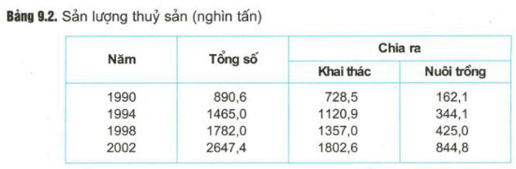
2. Sự phát triển và phân bố ngành thủy sản
Phân tích bảng số liệu
- Tổng sản lượng thủy sản tăng nhanh và liên tục, gấp 3 lần
+ Sản lượng khai thác tăng khá nhanh (chủ yếu do tăng số lượng tàu thuyền và công suất tàu), tăng gấp 1,5 lần.
+ Sản lượng nuôi trồng tăng nhanh hơn đánh bắt, gấp 5,2 lần
- Trong cơ cấu giá trị sản lượng thủy sản:
+ Tỉ trọng sản lượng thủy sản khai thác giảm và tăng tỉ trọng thủy sản nuôi trồng.
+ Năm 2002, tỉ trọng sản lượng khai thác chiếm 68%, nuôi trồng chiếm 32%.

Slide 13
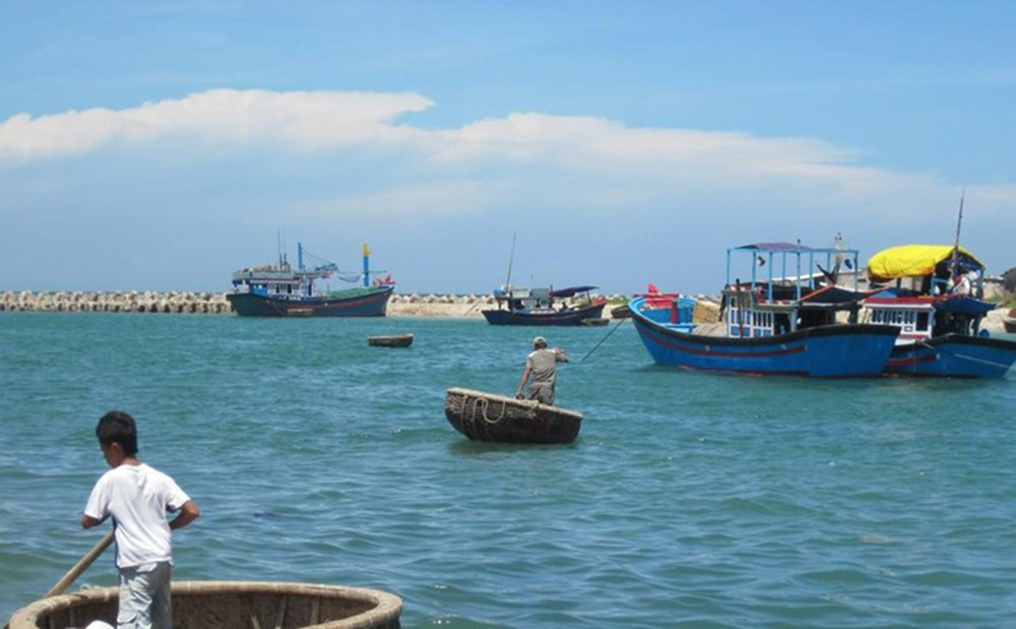
- Khai thác thủy sản:
+ Sản lượng tăng khá nhanh, chiếm tỉ trọng lớn trong cơ cấu ngành thủy sản. Nguyên nhân: do tăng số lượng tàu thuyền và công suất tàu.
+ Phát triển nhất ở vùng duyên hải Nam Trung Bộ và Nam Bộ: Kiên Giang, Cà Mau, Bà Rịa – Vũng Tàu, Bình Thuận.

Slide 14
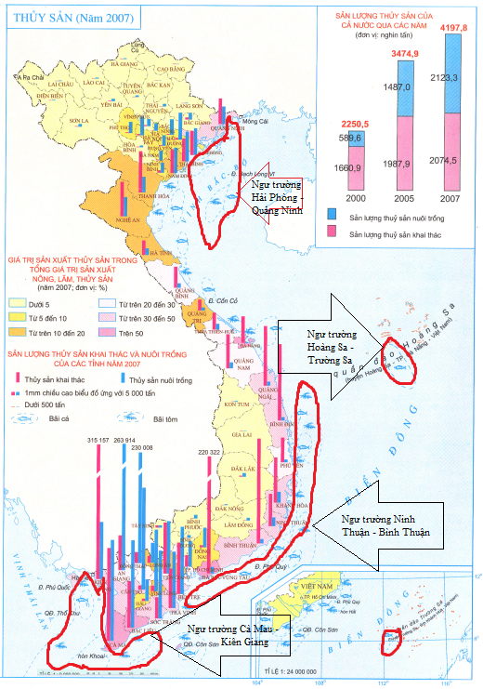

Slide 15
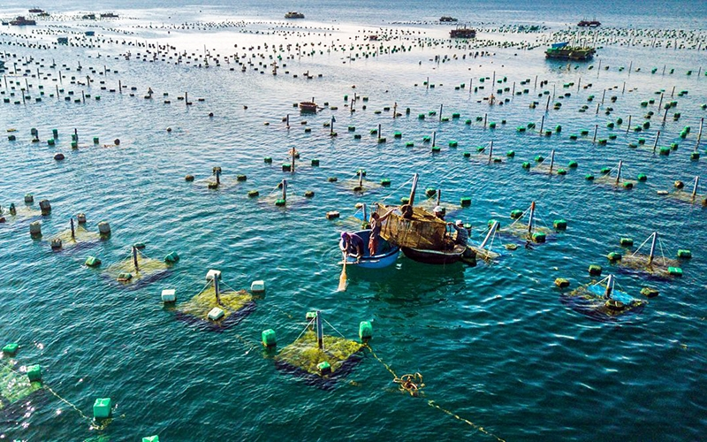
- Nuôi trồng thủy sản:
+ Sản lượng tăng nhanh, tỉ trọng nhỏ hơn khai thác trong cơ cấu ngành thủy sản.
+ Phát triển nhanh, đặc biệt là nuôi tôm, cá; góp phần chuyển dịch cơ cấu kinh tế nông thôn. Các tỉnh dẫn đầu là Cà Mau, An Giang, Bến Tre.
.

Slide 16
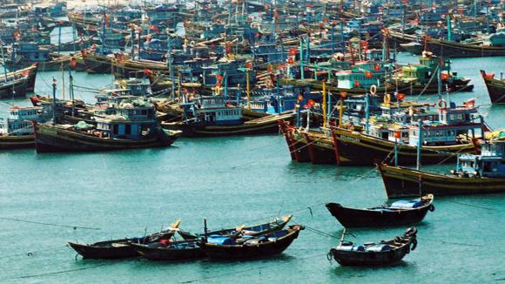
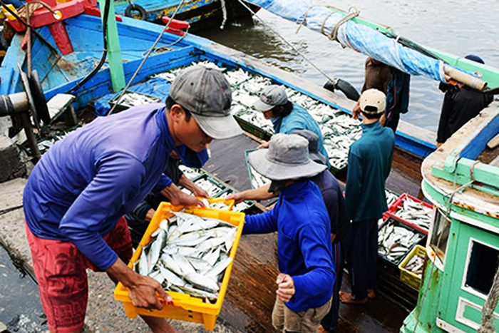
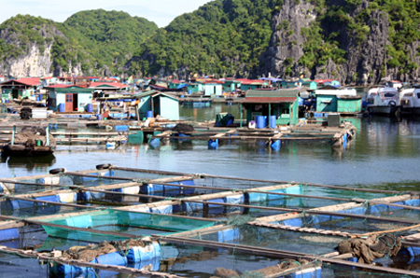
- Nuôi trồng thủy sản có tốc độ tăng nhanh hơn khai thác.
- Hiện nay, sản xuât thủy sản phát triển mạnh mẽ, xuất khẩu thủy sản tăng vượt bậc, thị trường mở rộng.

Slide 17


